Slide 1
ЦНППМПР «Педагог.13 ru», Центр оценки качества образования - «Перспектива»
Использование онлайн-ресурсов и программ-тренажеров в подготовке обучающихся к сдаче ГИА
Автор : Приказчикова Ольга Александровна,
учитель русского языка и литературы
МБОУ «Лицей № 1»
Чамзинский район, Республика Мордовия

Slide 2
Ресурсы образования

Slide 3
ИКТ? ЦОР? ЭОР?
Электронные образовательные ресурсы (ЭОР) – это наиболее общий термин, объединяющий средства обучения, разработанные и реализуемые на базе компьютерных технологий.
Информационно-коммуникационные технологии (ИКТ) в образовании — это методы приема, сбора, передачи и хранения информации, общение между педагогом и учащимся, в том числе и дистанционное.
Цифровые образовательные ресурсы – это современные средства обучения, представленные в электронном формате, применение которых направлено на повышение эффективности образовательного процесса и выполнение основных задач обучения и воспитания.

Slide 4
Интернет-тренажер
Интернет-тренажеры в сфере образования – это программный комплекс, в основу которого положена оригинальная методика оценки знаний, умений, навыков и целенаправленная тренировка учащихся в процессе многократного повторного решения тестовых заданий.

Slide 5
Цель интернет-тренажеров
1. Навыки действий моторно-рефлекторного типа
2. Навыки действий когнитивного типа в сложных ситуациях
3. Понять сущность протекающих процессов и их взаимную зависимость.

Slide 6
Три составляющие тренажера
Конструктивная отражает точную и виртуальную копию рабочего места оператора
Модельная создает адекватный образ функционирования оборудования, моделируя протекание в нем базовых процессов.
Дидактическая представляет собой рабочее место преподавателя с программой оценки и контроля действий обучающегося или систему автоматизированного контроля над работой обучающегося.

Slide 7
Положительные моменты:
учитывается индивидуальный темп работы учащегося, который сам управляет учебным процессом;
сокращается время выработки необходимых навыков;
увеличивается количество тренировочных заданий;
легко достигается уровневая дифференциация;
повышается мотивация учебной деятельности.

Slide 8
Официальный портал
https://fipi.ru/oge/otkrytyy-bank-zadaniy-oge

Slide 9
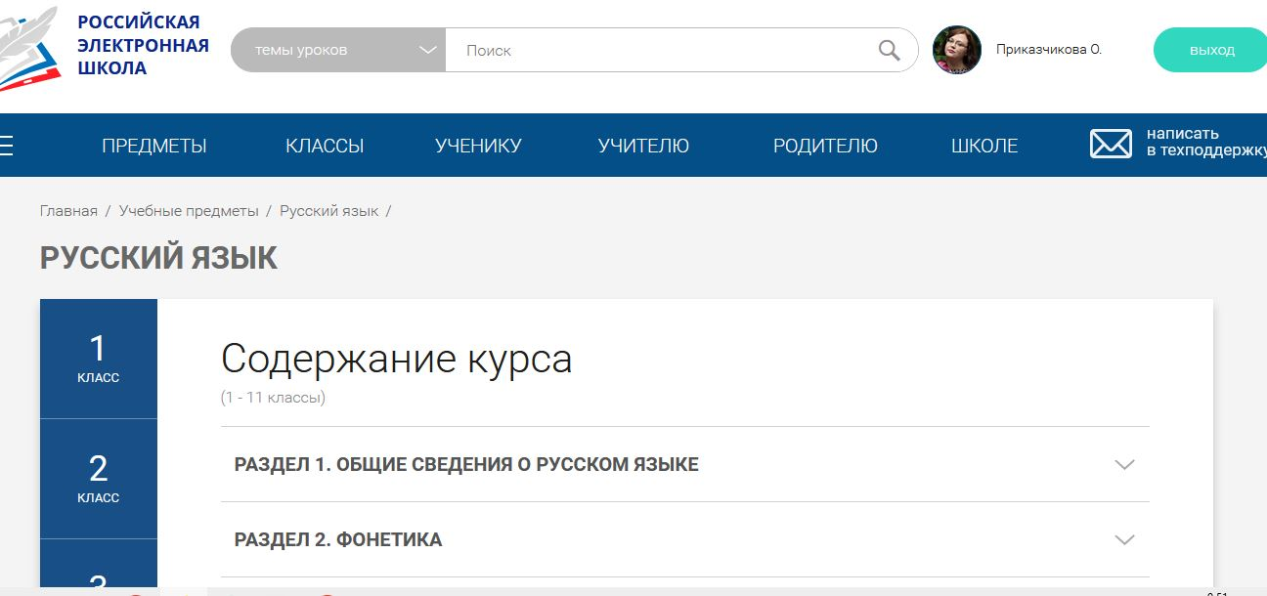
Официальный портал
https://resh.edu.ru/subject/13/

Slide 10
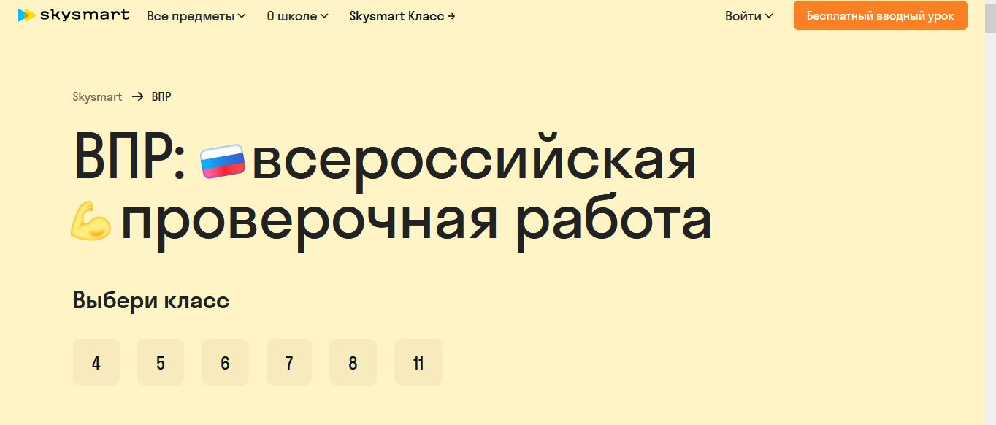
УНИВЕРСАЛЬНЫЕ РЕСУРСЫ
https://skysmart.ru/vpr

Slide 11
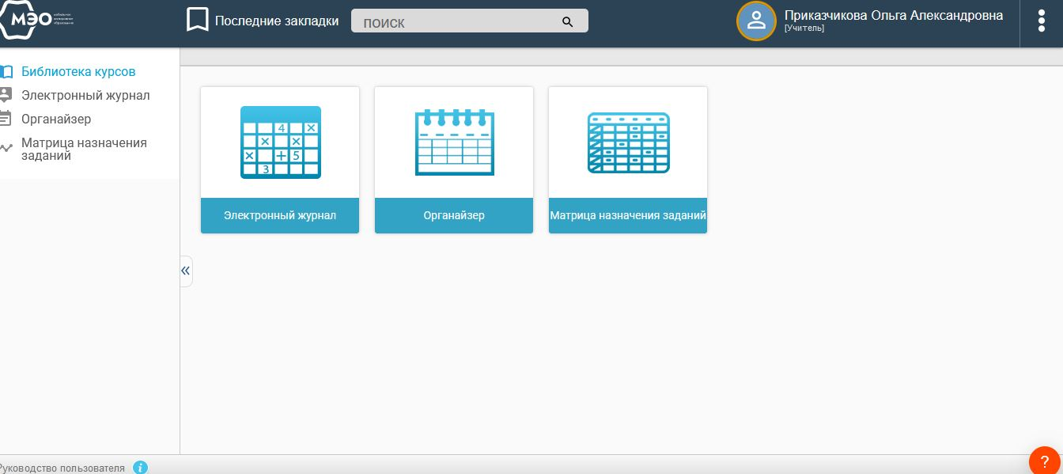
УНИВЕРСАЛЬНЫЕ РЕСУРСЫ
https://k01ui.mob-edu.ru/ui/#/
https://educont.ru/oauth/authorize?response_type=code&client_id=61dbfd85-2f0b-49eb-ad60-343cc5f12a36&scope=external_system.read&redirect_uri=https:%2F%2Fsso.mob-edu.ru%2Fext-auth%3Fsource%3Dinnopolis&state=DESKTOP

Slide 12
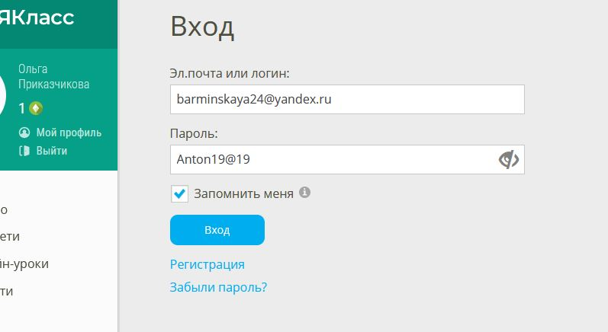
ЯКЛАСС
https://www.yaklass.ru/Account/Login

Slide 13
УНИВЕРСАЛЬНЫЕ РЕСУРСЫ
https://onlinetestpad.com/ru

Slide 14
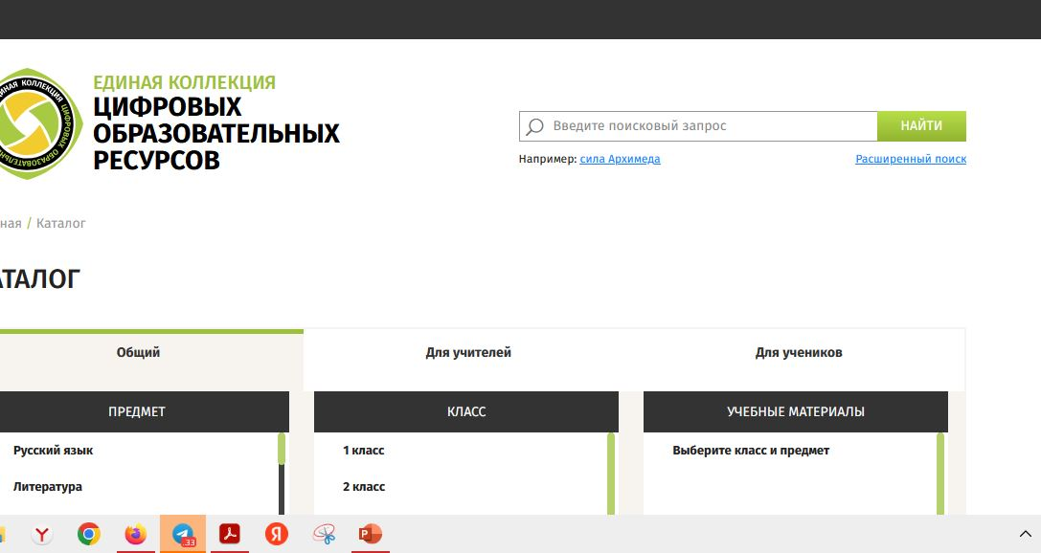
Единая коллекция цифровых образовательных ресурсов
http://school-collection.edu.ru/catalog/

Slide 15
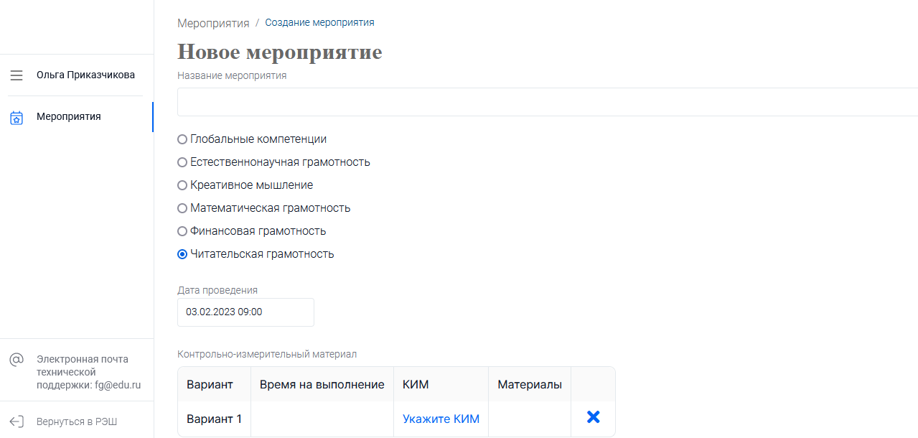
Функциональная грамотность
https://fg.resh.edu.ru/functionalliteracy/events/create

